Slide 1


ROAL- Samrådet for ordblindhed og andre læsevanskeligheder
Tirsdag d. 6. august 2019
Annette Klint &
Gitte Skipper

Slide 2

Indhold
Præsentation
Struktur og tanker bag ROAL
Ad hoc-grupper
Afrunding

Slide 3
1. præsentation

Slide 4
præsentation
Gitte Skipper
Annette Klint
Konsulent på Kompetencecenter for Læsning
Leder af specialklasserne på Rosenvangskolen
Master i Pædagogisk udvikling
Nu - Læsekonsulent Kalundborg Kommune
Snart - Læsekonsulent i læseråd.dk
PD i læsning og skrivning
PD ordblindeundervisning for voksne
Notes:
GS: Optaget af ordblinde elevers muligheder for deltagelse i læringsfællesskaber og hvordan vi (som fagprofessionelle) kan skabe og udvikle inkluderende læringsmiljøer
Annette:
Og hvem er I?

Slide 5
2. Struktur og tanker bag ROAL

Slide 6
Om ROAL
Mission
At sikre ligeværdig deltagelse i samfundet for mennesker med ordblindhed og andre læsevanskeligheder
At sikre kontinuitet og sammenhæng i indsatsen for målgruppen og sikre optimal ressourceudnyttelse

Slide 7
En dansk ngo
Særlige kendetegn
Oprettet i 2010 som en landsdækkende forening
Et netværk på tværs af organisationer og uddannelsessektorer
Har pt. 675 medlemmer (undervisere og vejledere)
Styregruppen vælges på generalforsamlingen og arbejder frivilligt
Notes:
En NGO en ikke statslig organisation
Generalforsamling: ROAL’s øverste ledelse er generalforsamlingen. Ordinær generalforsamling afholdes i fjerde kvartal hvert andet år i ulige år og indvarsles pr. mail til foreningens medlemmer senest 1 måned før afholdelse.

Slide 8
Styregruppen
Styregruppen består af:
Annette Klint, Læseråd (annetteklint@gmail.com)
Birgit Dilling Jandorf, HUSET Jandorf (birgit@husetjandorf.dk)
Erik Arendal, Aarhus Universitet (era@au.dk)
Gitte Skipper. Kompetencecenter for Læsning (giski@aarhus.dk)
Karina Elsig Thøgersen, UC Syd (keth@ucsyd.dk)
Kirsten Friis, Nationalt Videncenter for Læsning (kfl@kp.dk)
Marie Wolter Bertelsen, VUC Roskilde (RMW@vucroskilde.dk)
Visti Søvsø Hansen, Kompetencecenter for Læsning (vistso@aarhus.dk)
Notes:
Styregruppen arbejder ud fra organisationens vedtægter og er foreningen daglige ledelse. Styregruppen er bredt repræsenteret i uddannelsessystemet :0)
Vedtægter – se PDF :0)

Slide 9
temadage
Sproglig udvikling i fagene - sprogbaseret undervisning (2019)
Læseforståelse og læseforståelsesvanskeligheder (2017)
Netværks betydning i arbejdet med børn og unge i læse- skrivevanskeligheder (2016)
Ordblindhed og andre læse-skrivevanskeligheder: tidlig identifikation og pædagogisk indsats (2016)
Den nye nationale ordblindetest i praksis (2014)
Notes:
Foreningen kerneopgave: Varetage interesser på området, arrangere temadag (eksempler)og ad hoc grupper (senere i oplægget)
Temadage – præsentation af de sidste….
Bliv medlem: Pris: 600 kr. Hvis du ikke allerede er medlem af ROAL, bliver du det ved din tilmelding. Det koster ikke ekstra ☺. Du vil herefter få mails vedr. initiativer i ROAL og være en del af ROAL’s netværk. Læs mere på ROAL’s hjemmeside: www.roal.dk

Slide 10
Næste temadag/generalforsamling
Ordblindevenlig undervisning på tværs af grundskole, FGU og OBU
Tirsdag den 12. november 2019
Kl. 09.30 – 15.15 - Nislevgård Efterskole

Slide 11
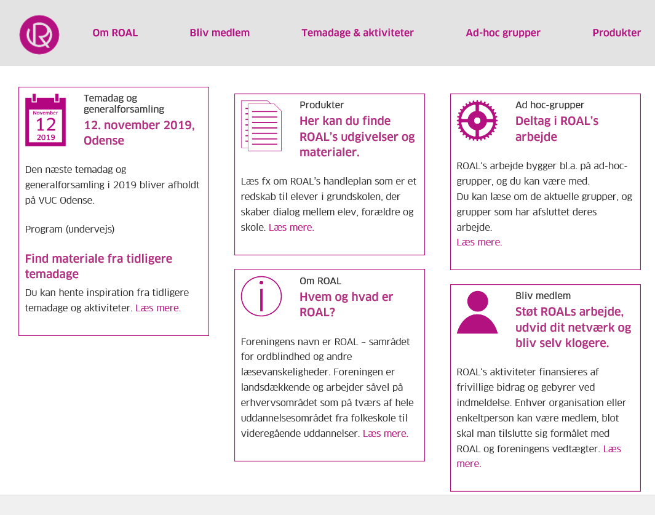
Mere info om roal
Kilde: www.roal.dk

Slide 12
3. Ad hoc-grupper

Slide 13
Netværk i Jylland
LST som kvalificerende og inkluderende redskab i almenundervisningen
Tekniske og programelle løsninger
Vejlederrollen
Kontakt vistso@aarhus.dk

Slide 14
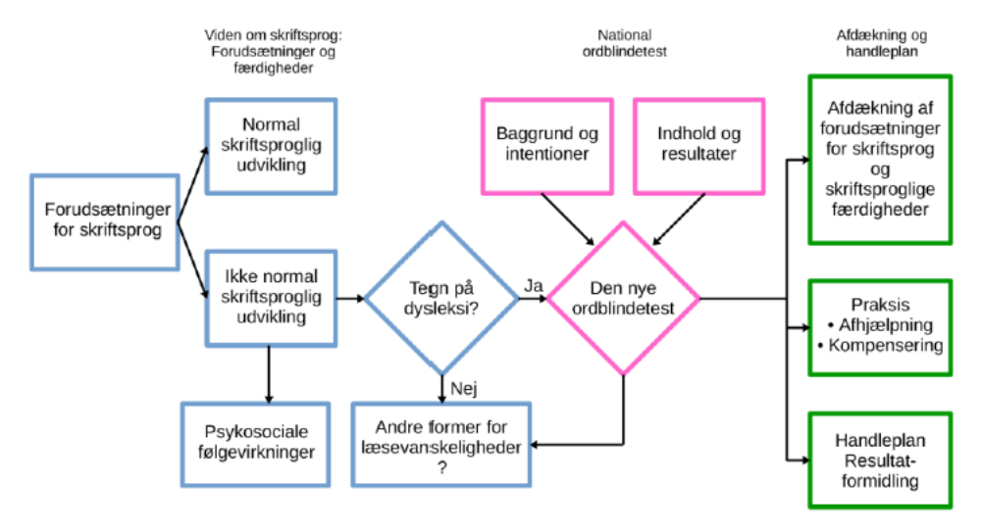
Testvejledernes kvalifikationer
Testvejlederen
Egenskaber
Viden om
Afdækning af forudsætninger for og skriftsproglige færdigheder
Udarbejdelse af handleplan
http://roal.dk/wp-content/uploads/2019/07/Roal-Pr%C3%A6cisering-af-testvejledernes-kvalifikationer-i-forbindelse-med-national-ordblindetest-ROAL.pdf
Forslag til kursus m.h.p. kvalificering

Slide 15
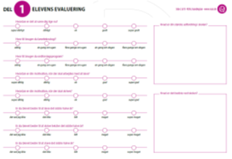
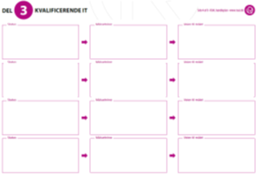
ROAL Handleplan
Elevens evaluering
Forældres evaluering
Kvalificerende it
Læringsmiljø
Læsefærdigheder
Skriftlig formulering og stavefærdigheder
To do – liste
Guide
http://roal.dk/produkter/
https://nota.dk/services/ordblinde-ambassad%C3%B8r

Slide 16
Ordblinde-risikoelever og NOTA
Baggrund: Vores (Karen Bangert, Visti Hansen og Annette Klint) bekymring for de 12.000-20.000 indskolingselever, som vurderes at være i risiko for ordblindhed.
Målsætning: At elevgruppen gives midlertidig adgang til tilgængeliggjorte materialer fx via Nota.
Argumentation:
Oplevet inklusion fremfor ekskludering af læringsfællesskabet
Bedre læsere og skrivere
Udvikle tekstkompetencer, viden og ordforråd på lige fod med jævnaldrende læsere og dermed undgå videnstab
Rutine i brugen af LST
Undgå marginalisering og bibeholdelse af socio-emotionelle styrker og kompetencer

Slide 17
Ordblinde-risikoelever og NOTA
Henvendelse til UVM gennem Nota
- afslag fra Kammeradvokaten
Åbent brev til UV-minister og UV-udvalget
- opfordring til at se nærmere på elevgruppens muligheder
- ønske om foretræde for UV-udvalget
Afslag fra Riisager – svarer ikke på ønske om foretræde https://www.ft.dk/samling/20181/almdel/unu/spm/21/svar/1530789/1970664.pdf
Kontakt til Mathias Tesfaye
Invitation til foretræde for UV-udvalget
Foretræde for UV-udvalget
A+B+SF spørgsmål til UV-ministeren
- vævende svar fra Riisager https://www.ft.dk/samling/20181/almdel/unu/spm/21/svar/1530789/1970663.pdf
Artikel Folkeskolen https://www.folkeskolen.dk/647289/riisager-afviser-fortsat-at-give-indskolingselever-adgang-til-nota
Artikel ordblindebladet
Status
En indskolingselev kan optages i Nota, såfremt en LV eller læsekonsulent erklærer eleven ordblind.
Tør LV konkludere ordblindhed så tidligt?
MEN nu har vi jo ny minister!!!

Slide 18



Nye ad hoc-grupper
Hvordan?
Retningslinjer og inspiration/drejebog
http://roal.dk/ad-hocgrupper/
Gode ideer

Slide 19
4. Afrunding

Slide 20
4. Afrunding
Kontakt
Annette Klint: annetteklint@gmail.com
Gitte Skipper: giski@aarhus.dk
Medlemskab
Tilmelding til en af vores temadag
På hjemmesiden - http://roal.dk
Find os på de social medier
LinkedIn og facebook
Notes:
Hjemmeside
Medlemskab
Produkter

